Slide 1
经传多赢
短线突击营
经传多赢
短线突击营
.
每周日至周四 19:30-20:15 火爆开讲

Slide 2

新起点
心征程
主讲老师
杨春虎
课程日期
2025.12.31
执业编号
A1120619100003
中国·广州

Slide 3
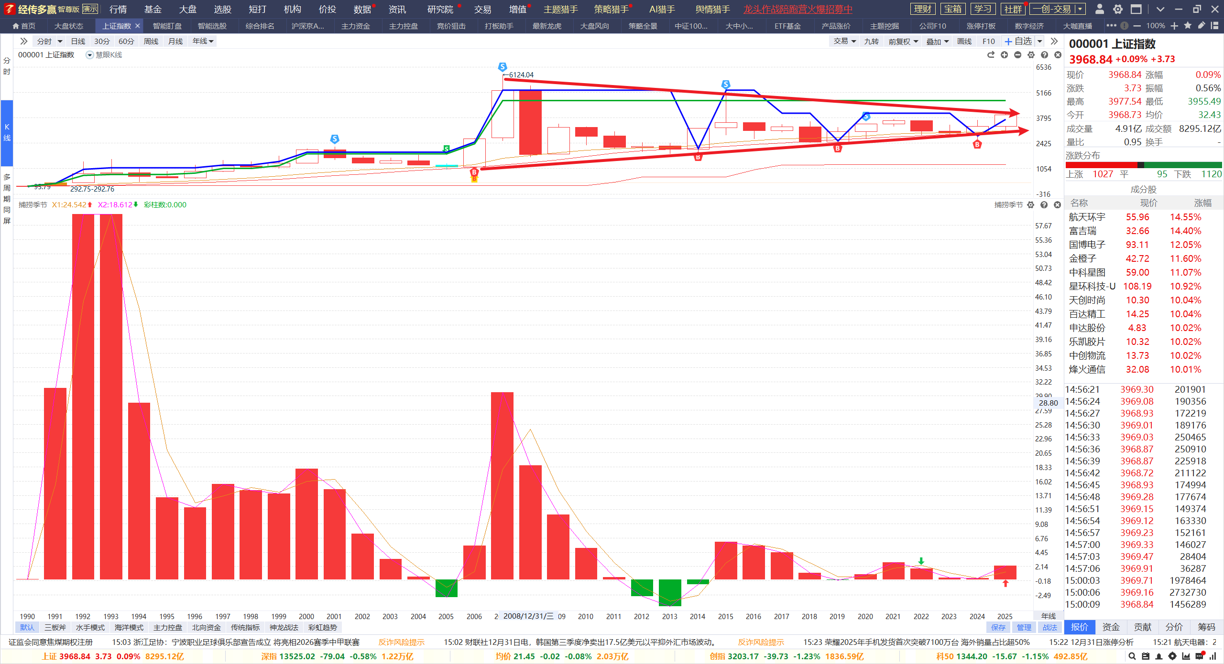
阳线收官，展望2026
政策底，市场底，资金底，全部出现
年线金叉初期，收敛三角形，投融资并重第一年，理财大时代

Slide 4
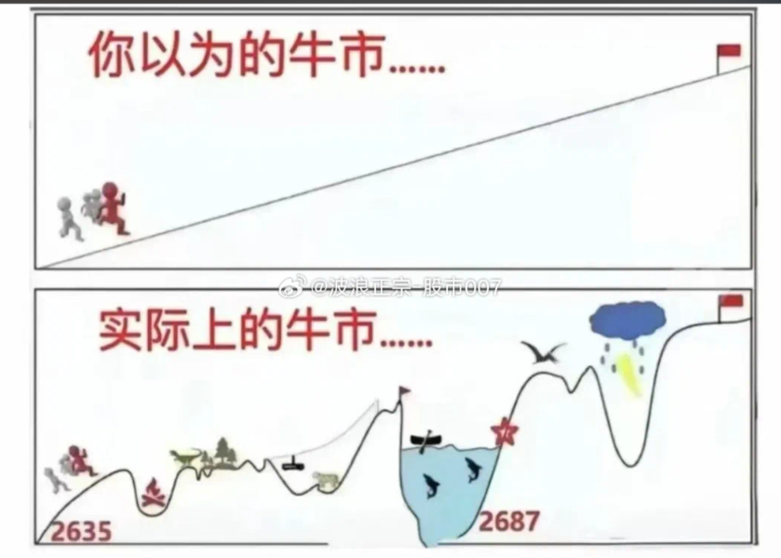
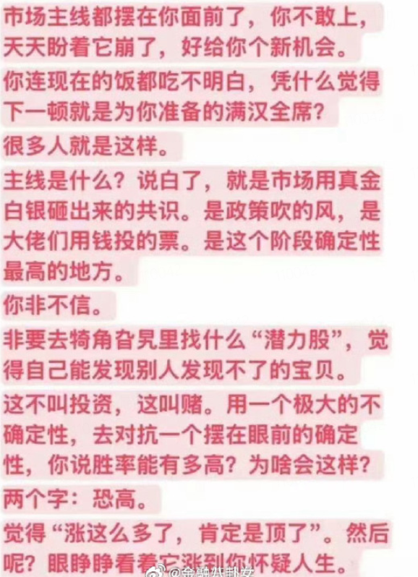
曲中求，抓主线
直中莫取，曲中求终。实现目标的本质，是能力和心态的匹配=执行力
跟风口，抓主要矛盾，抓主要热点，集中精力，放大结果

Slide 5
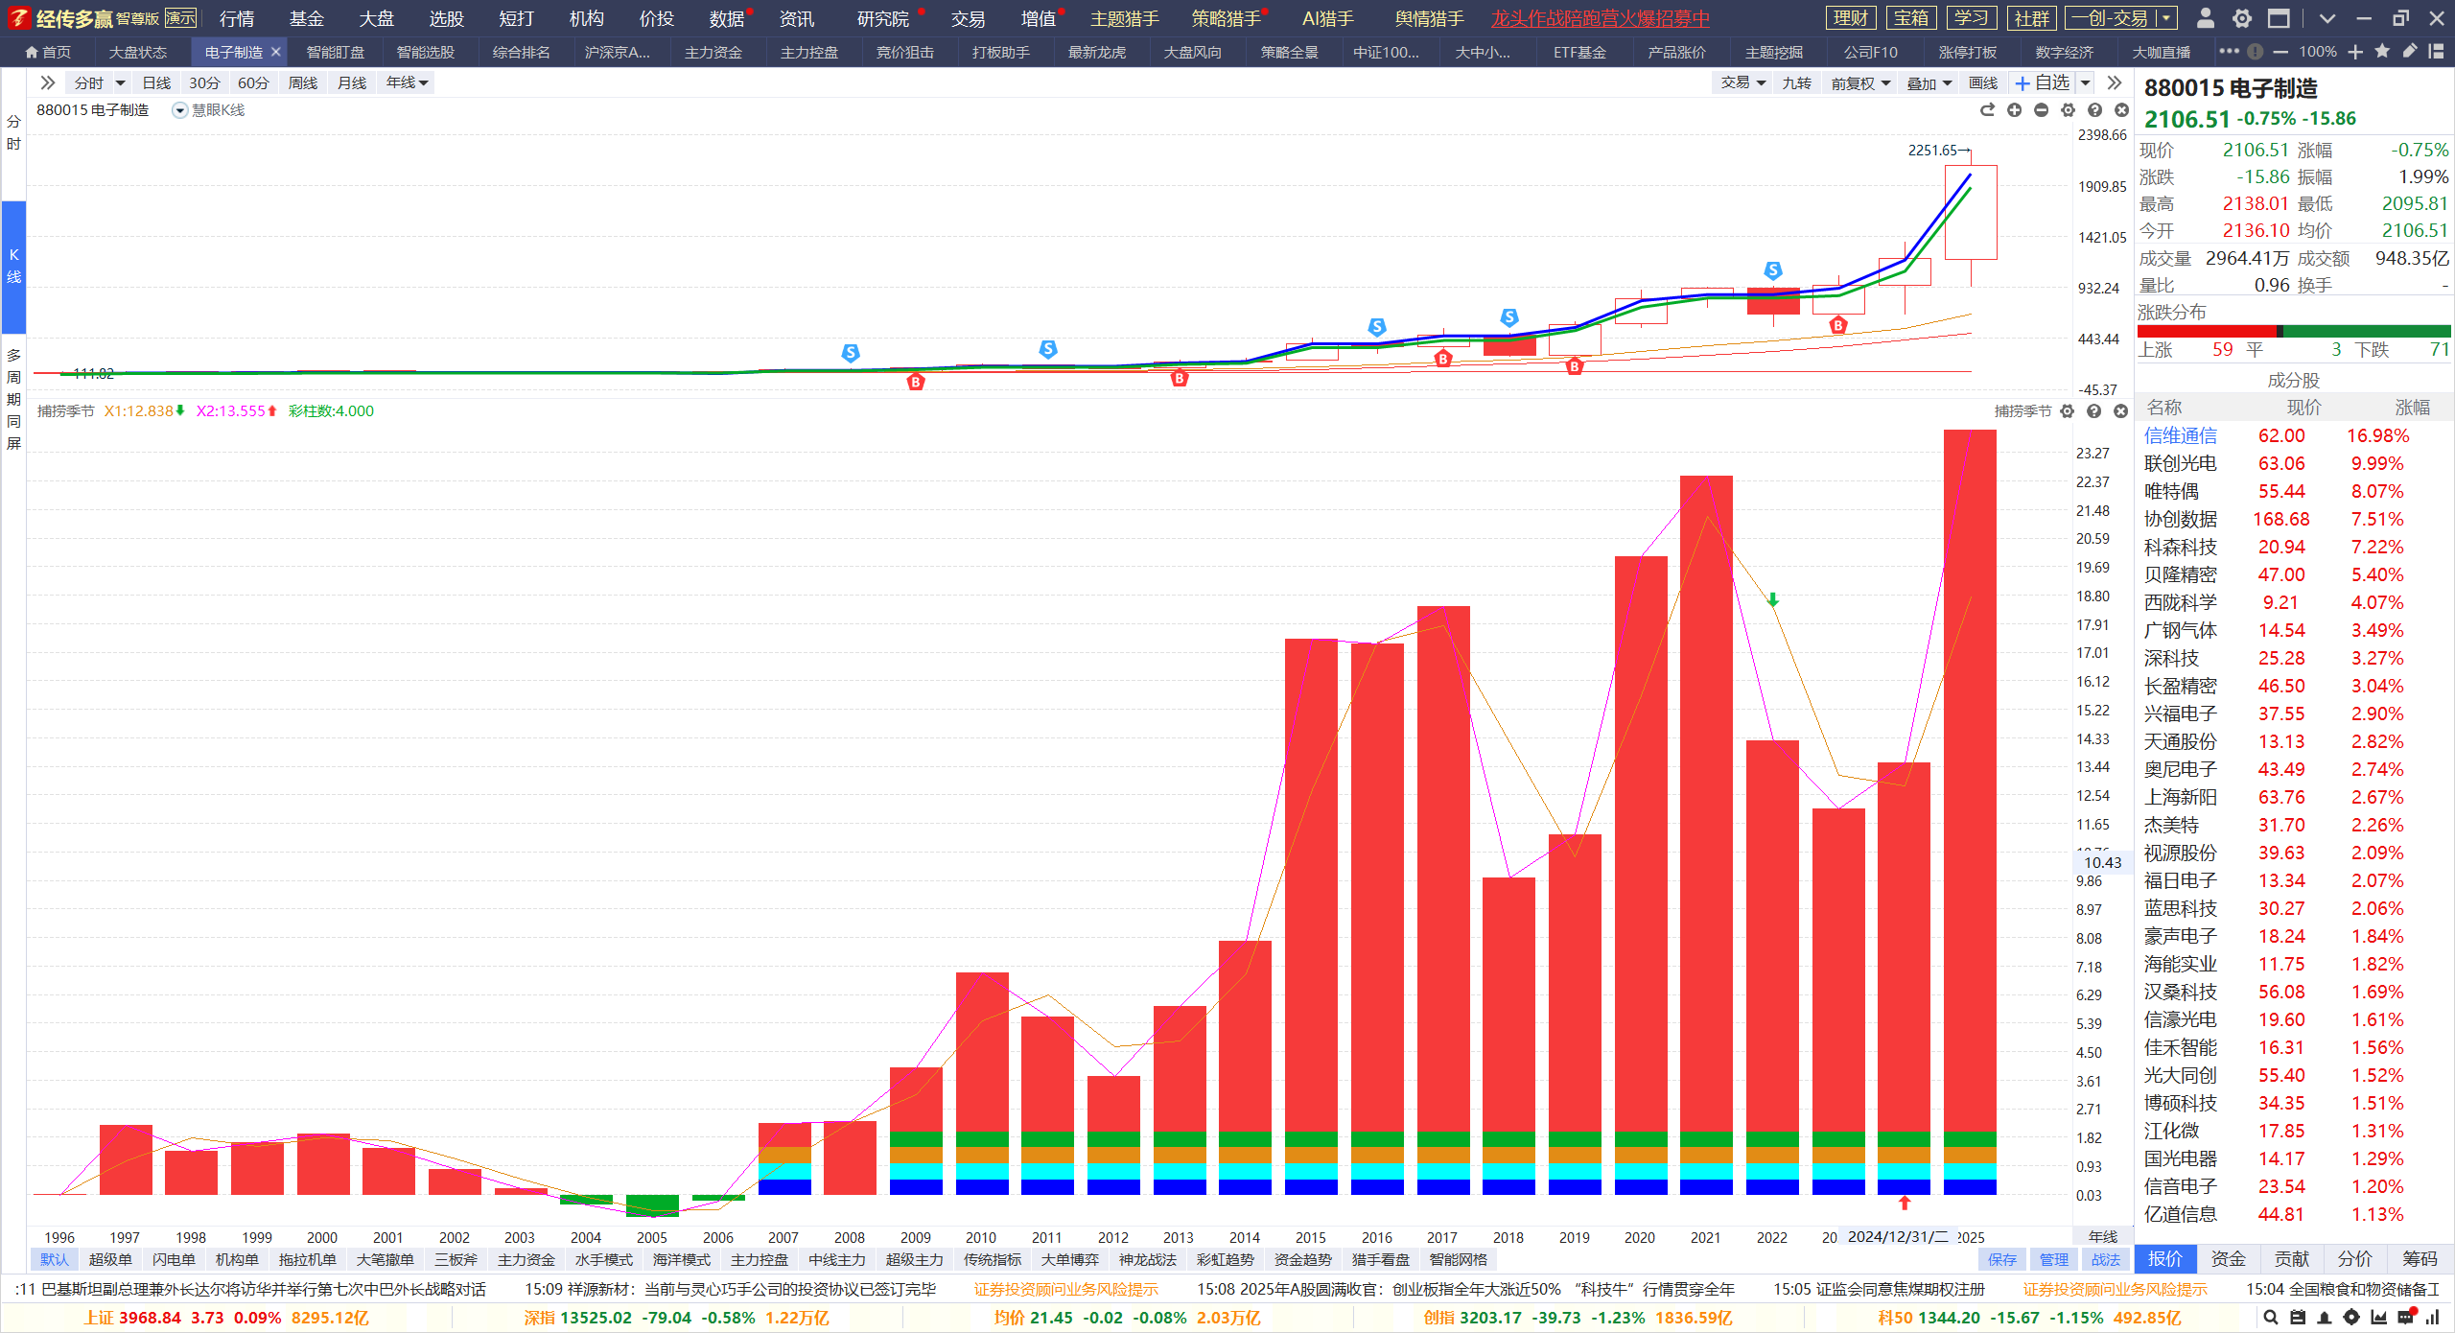
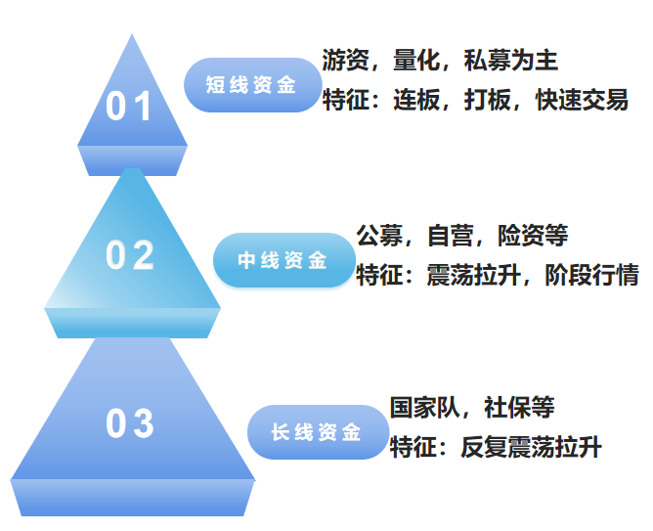
财不入急门
政策，资金，趋势，三合一
三电，三化，机器人，数据，黄金，创新药，卫星的共同特征
机构+游资=主升浪和主要方向，月线定方向，周线定趋势，日线定时机

Slide 6
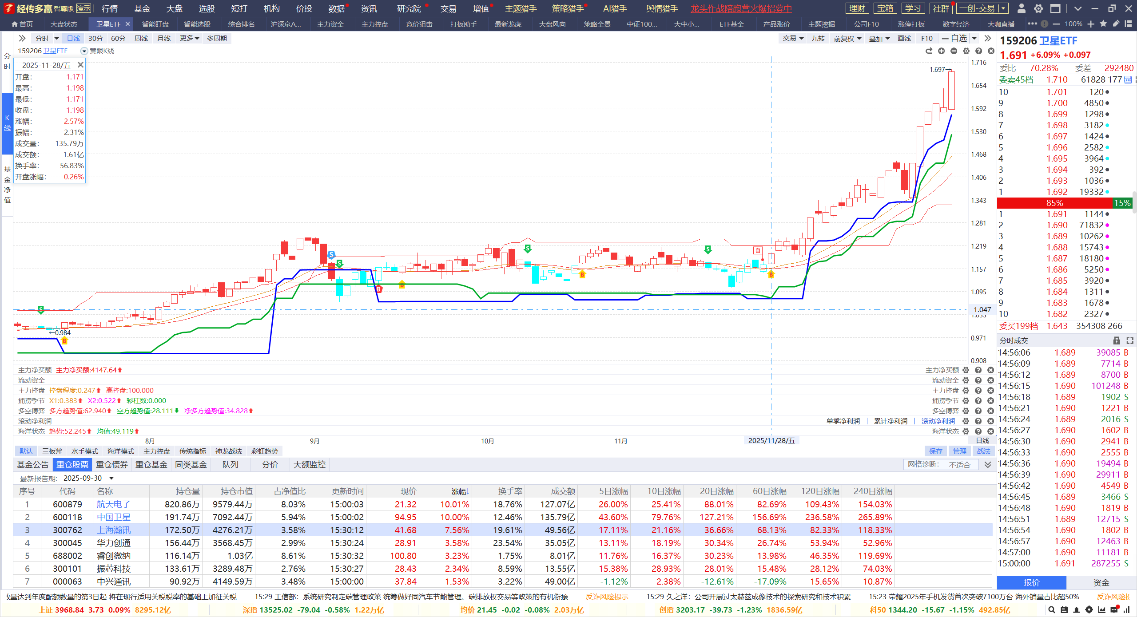
风口的机遇
追不到涨停，还有主题相关的ETF
还有ETF相关的核心方向，符合方法的机会
好的机会，不是每天都有

Slide 7
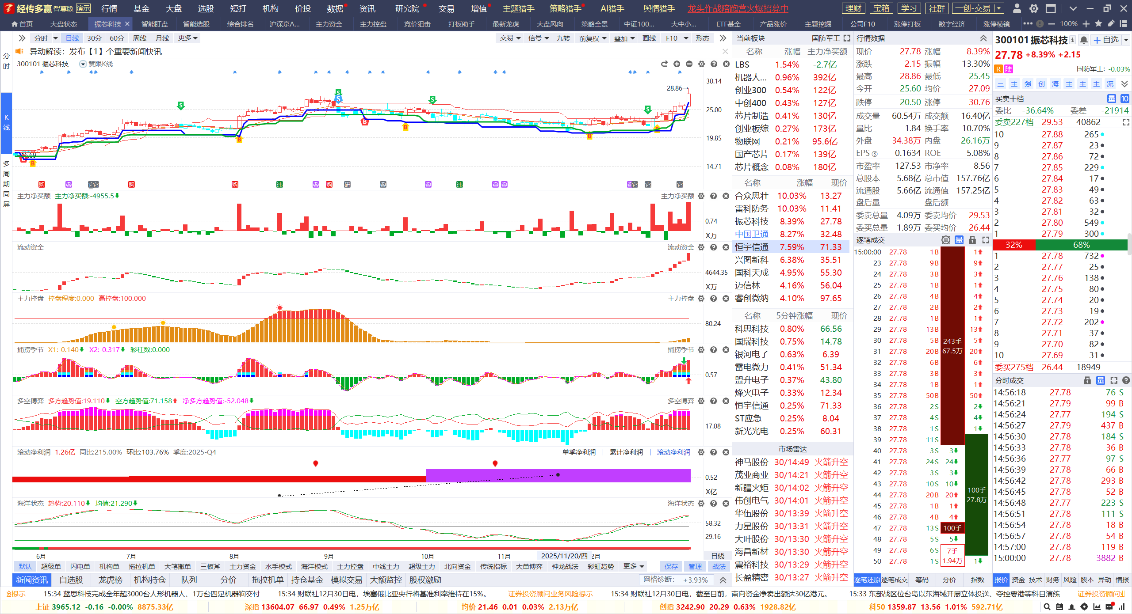
控盘增加
控盘增加，股价日线金叉初期，资金流入
控盘再次增加，关注控盘增加熊线上移的机会

Slide 8
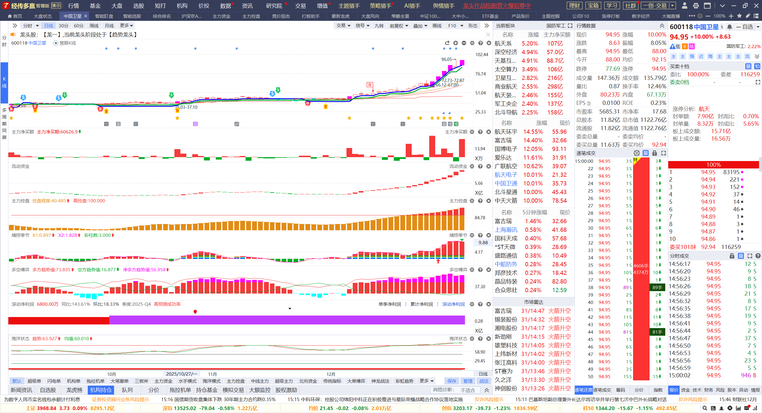
控盘增加
控盘增加，股价日线金叉初期，资金流入
熊线大于牛线，价格在牛熊线上，蓝线浮仓，熊线底仓

Slide 9
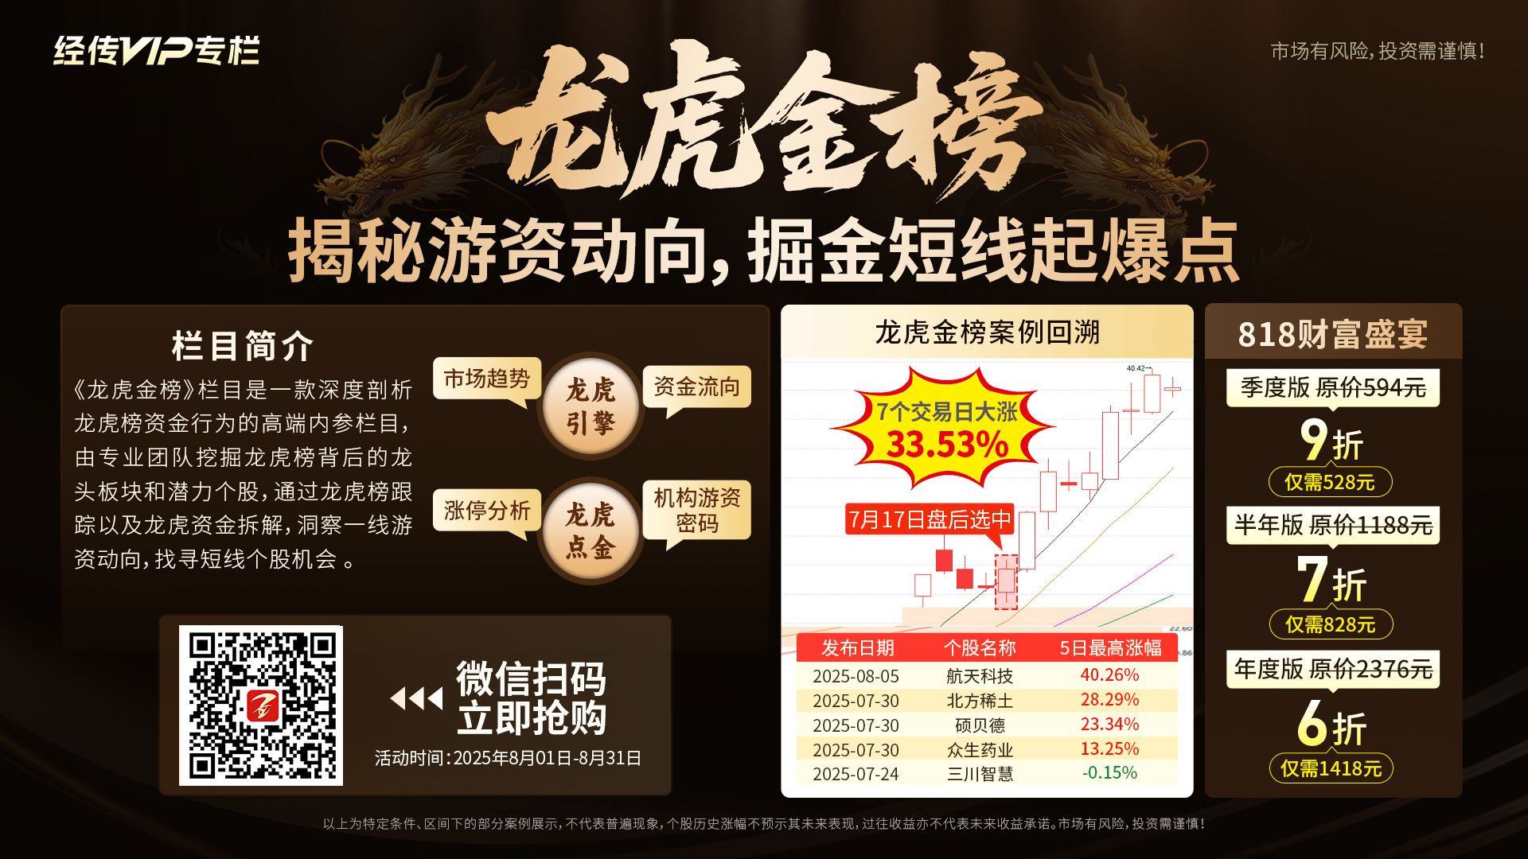


Slide 10



Slide 11


让投资遇见美好
我司所有工作人员均不允许推荐股票、不允许承诺收益、不允许代客理财、不允许合作分成、不允许私下收款，如您发现有任何违规行为，请立即拨打400-9088-988向我们举报！
风险提示：所有信息及观点均来源于公开信息及经传软件信号显示，仅供参考，不构成最终投资依据，软件作为辅助参考工具，无法承诺收益，投资者应正视市场风险，自主作出投资决策并自行承担投资风险。投资有风险，入市须谨慎！

